Slide 1



第2课时 中心对称
与中心对称图形
状元成才路
沪科版九年级下册

Slide 2

新课导入
问题1：把图中三角形绕定点O旋转180°，你有什么发现？
状元成才路
A
O
B
180°
C

Slide 3
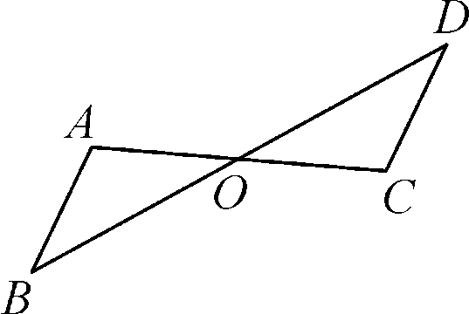
问题2：如图，线段AC、BD相交于点O，OA=OC，OB=OD.把△OCD绕点O旋转180°，你又有什么发现？
状元成才路

Slide 4
推进新课
你发现了什么？
把一个图形 ，如果它 ，那么就说这两个图形关于这个点 或 ，这个点叫做 . 这两个图形在旋转后能重合的对应点叫做关于对称中心的对称点.
绕着某一点旋转180°
状元成才路
能够与另一个图形重合
对称
中心对称
对称中心（简称中心）

Slide 5
A
C′
O
B
B′
状元成才路
180°
C
A′
找一找:下图中△A′B′C′与△ABC关于点O是成中心对称的，你能从图中找到哪些等量关系?

Slide 6
思考:观察上图，两个图形形成中心对称，说一说中心对称有什么特性？
归纳：中心对称的性质
状元成才路
1.关于中心对称的两个图形,对称点所连线段都经过对称中心，并且被对称中心所平分.
2.关于中心对称的两个图形是全等形.

Slide 7

想一想：中心对称与轴对称有什么区别?又有什么联系?
轴对称 | 中心对称
有一条对称轴---直线 | 有一个对称中心—点
图形沿对称轴对折(翻折180°)后重合 | 图形绕对称中心旋转180°后重合
对称点的连线被对称轴垂直平分 | 对称点连线经过对称中心,且被对称中心平分
状元成才路

Slide 8
思考1：已知A点和O点，你能画出点A关于点O的对称点A'吗？
O
状元成才路
A
A'
连结OA，
并延长到A'，使OA'=OA，
则A'是所求的点

Slide 9
思考2：已知线段AB和O点，画出线段AB关于点O的对称线段A' B' .
B'
连结AO并延长到A'，使OA'＝OA，则得A的对称点A'
状元成才路
A
O
连结BO并延长到B' ，使OB' ＝OB，则得B的对称点B'
A'
连结 A'B' ，则线段A'B'是所画线段
B

Slide 10
例 如图，已知四边形ABCD和点O，试画出四边形ABCD关于点O成中心对称的图形A'B'C'D'.
状元成才路
C
O
D
怎么办？
A
B

Slide 11
C
O
D
状元成才路
A
B
分析：要画出四边形ABCD关于点O成中心对称的图形，只要画出A，B，C，D四点关于点O的对应点，再顺次连接各对应点即可.

Slide 12
B′
A′
C
O
D′
D
状元成才路
C′
A
B
1.连结AO并延长到A'，使OA'＝OA，得到点A的对应点A'
2.同理，可作出点B，C，D的对应点B'，C'，D'.
3.顺次连接点A'，B'，C'，D'.则四边形A'B'C'D'即为所作.

Slide 13
想一想：如图，已知△ABC与△A′B′C′中心对称，怎样求出它们的对称中心O？
C
状元成才路
A’
B’
B
A
C’

Slide 14
观察：将下面的图形绕O点旋转180°，你有什么发现？
O
O
状元成才路
A
B
O
O

Slide 15
A
D
O
状元成才路
B
C
如果一个图形绕一个点旋转180°后，能和原来的图形互相重合，那么这个图形叫做中心对称图形；这个点叫做它的对称中心；互相重合的点叫做对称点.

Slide 16



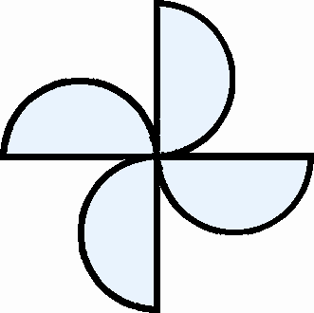
下面哪些图形是中心对称图形?
状元成才路

Slide 17
问题：我们平时见过的几何图形中，有哪些是中心对称图形？并指出对称中心.
状元成才路

Slide 18
比较中心对称和中心对称图形的概念，试说明它们有何区别与联系.
区别：中心对称是针对两个图形而言的，而中心对称图形是针对单个图形而言的.
联系：如果把成中心对称的两个图形看成一个整体，则该图形为中心对称图形；如果把一个中心对称图形相互对称的两部分看成两个图形，则它们成中心对称.
状元成才路

Slide 19

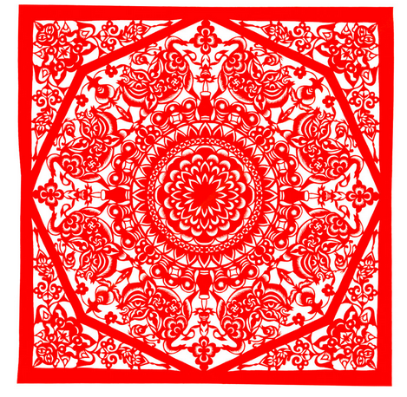
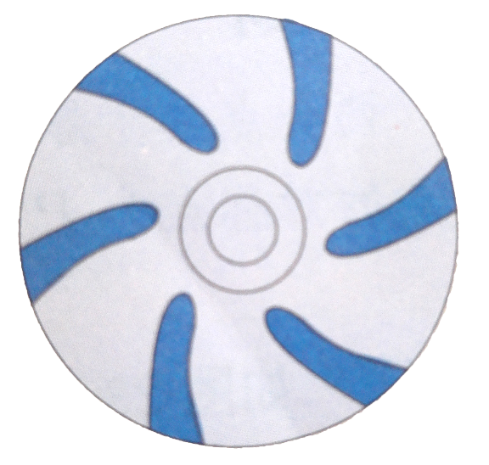
中心对称图形
状元成才路

Slide 20

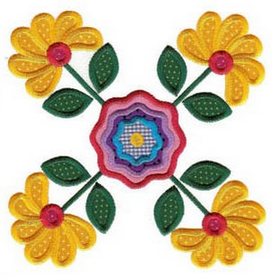
状元成才路

Slide 21


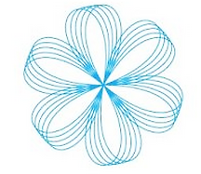
状元成才路

Slide 22
随堂练习
1.下列图形中既是轴对称图形又是中心对称图形的是（ ）
A.角 B.等边三角形 C.线段 D.平行四边形
2.下列多边形中，是中心对称图形而不是轴对称图形的是（ ）
A.平行四边形 B.矩形 C.菱形 D.正方形
C
状元成才路
A

Slide 23
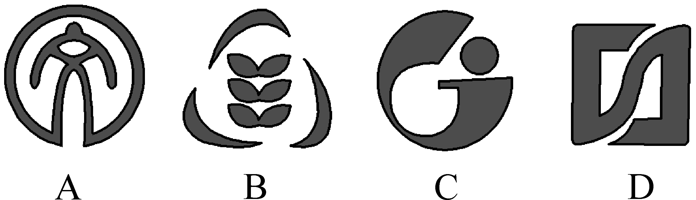
3.下列标志中，可以看做是中心对称图形的是（ ）
D
状元成才路

Slide 24
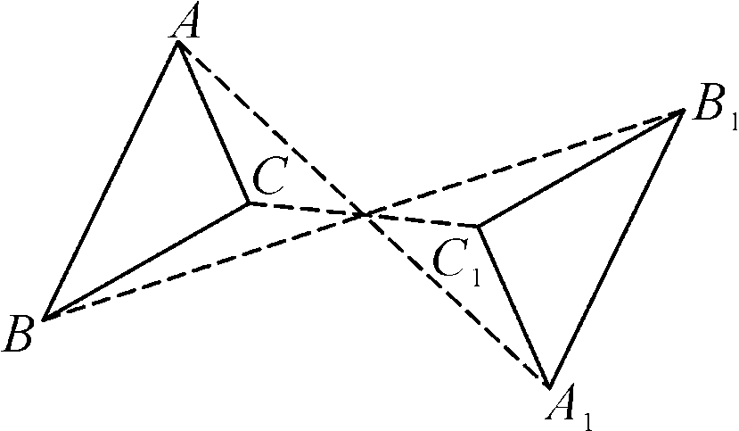
4. 如图，△ABC与△A₁B₁C₁关于点O成中心对称，下列说法：①∠BAC=∠B₁A₁C₁；②AC=A₁C₁； ③OA=OA₁；④△ABC与△A₁B₁C₁的面积相等.其中正确的有（ ）
A.1个 B．2个 C．3个 D．4个
状元成才路
D
o

Slide 25
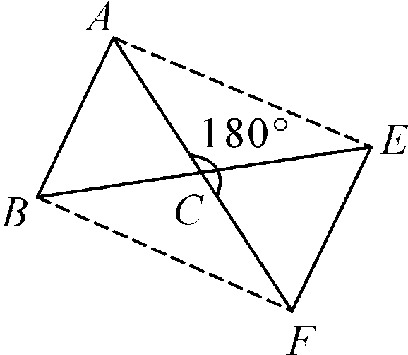
5. 如图，在△ABC中，AB＝AC，若将△ABC绕点C顺时针旋转180°得到△FEC.
（1）试猜想AE与BF有何关系？说明理由;
（2）若△ABC的面积为3cm²，求四边形ABFE的面积.
状元成才路

Slide 26

解：(1)AE∥BF，AE=BF；
理由：∵△ABC绕点C顺时针旋转180°得到△FEC，
∴△ABC≌△FEC，
∴AB=FE，∠ABC=∠FEC，
∴AB∥FE，
∴四边形ABFE为平行四边形，AE∥BF，AE=BF .
(2)S_{四边形ABFE}=4S_{△ABC}=12 cm².
状元成才路

Slide 27
课堂小结
把一个图形绕着某一个点旋转180°后，如果旋转后的图形能够与原来的图形重合，那么这个图形叫做中心对称图形.
状元成才路
中心对称是针对两个图形而言的,中心对称图形是针对一个图形而言的.

